Slide 1
Docker
Wrocław, 15.04.2020, Piotr Żur

Slide 2
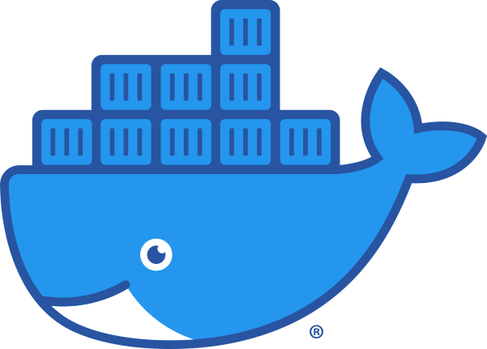
Docker – co to ?
Narzędzie do uruchamiania aplikacji w kontrolowanym srodowisku
Bardzo podobne do maszyn wirtualnych
Środowisko niezależne od maszyny (jak zadziała u Ciebie, napewno zadziała też na produkcji)
Używany przy testowaniu, deploymencie

Slide 3
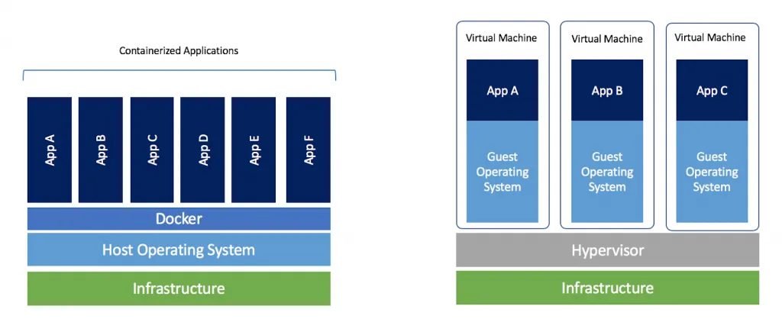
Docker vs Virtual Machine

Slide 4
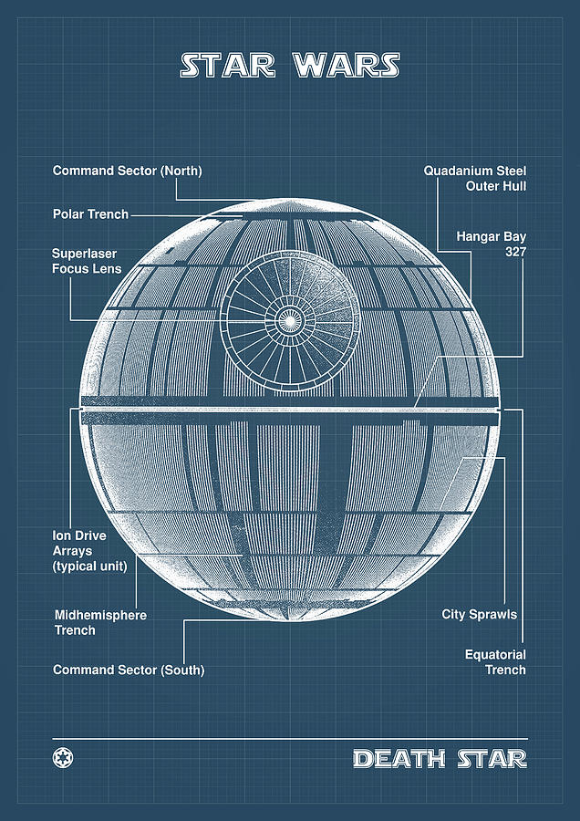
Docker Image
Szblon z którego budowany jest kontener
Posiada wszystko co potrzebuje aplikacja do działania, np. OS, maven, JDK, kod aplikacji
Możesz ściągać gotowe oficjalne obrazy z DockerHub (pull image)
Możesz ściągnać nieoficjalne obrazy zrobione przez innych developerów lub tworzyć własne.

Slide 5
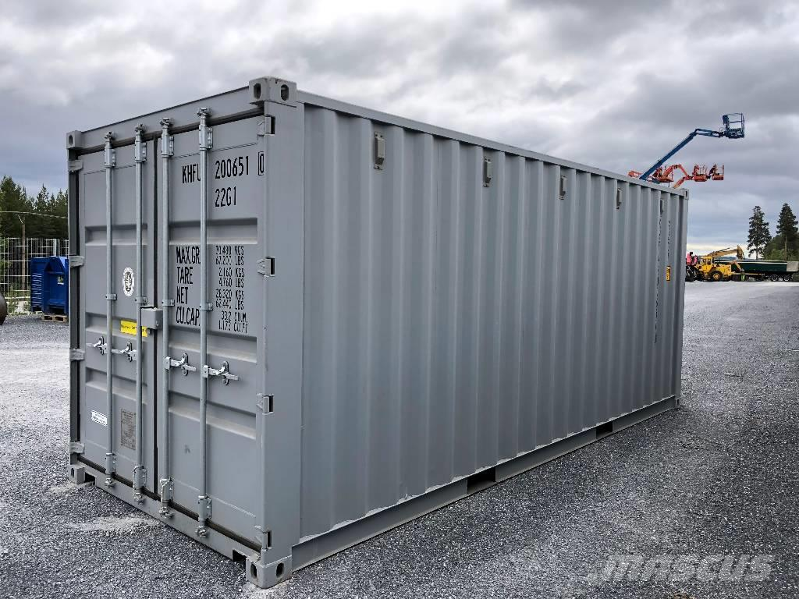
Docker Container
Działajaca instancja obrazu dockerowego
Gdy uruchamiamy kontener którego obrazu nie mamy lokalnie, docker spróbuje pobrac go z dockerhub lub innego registy
By móc komunikować się z kontenerem musimy udostepnić (expose) odpowiedni port poza kontener. Parametr –p

Slide 6
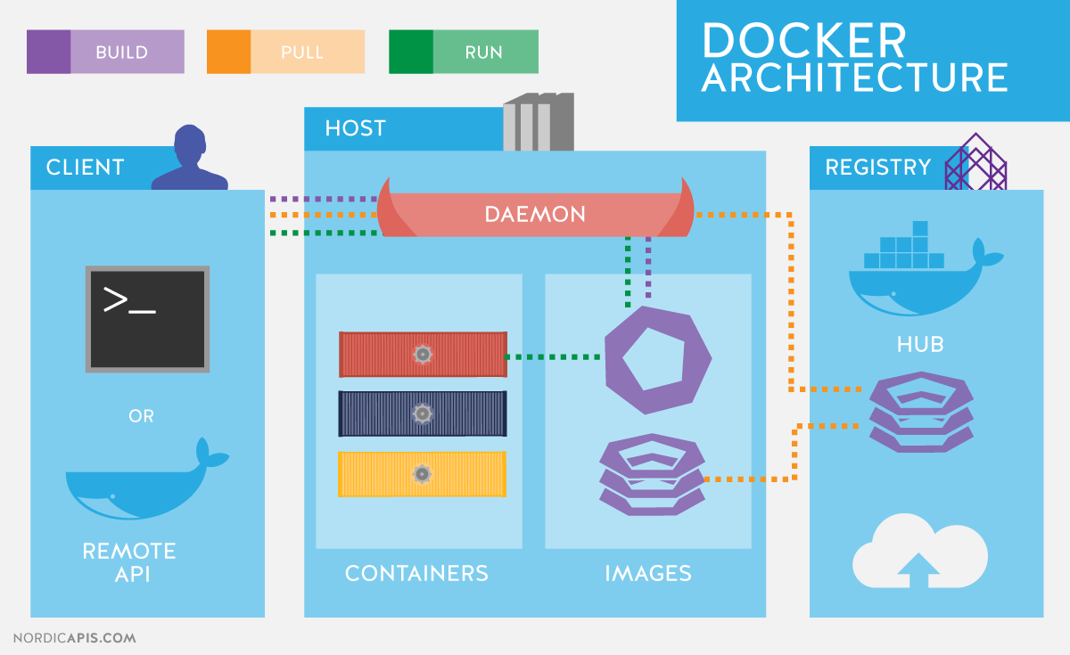
Docker Architetura

Slide 7
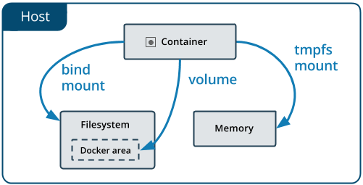
Zapisywanie danych na dysku
Volumes przechouje dane w wydzielonej cześci systemu plików na hoście, inne niż dockerowe procesy nie powinny edytowac tych plików.
Bind mounts mogą być przechowywane gdziekolwiek w systemie, pliki te mogę być używane przez różne programy.
tmpfs mounts przechowywane tylko w pamieci komputera a nie w systemie plików.
Więcej informacji: https://docs.docker.com/storage/

Slide 8
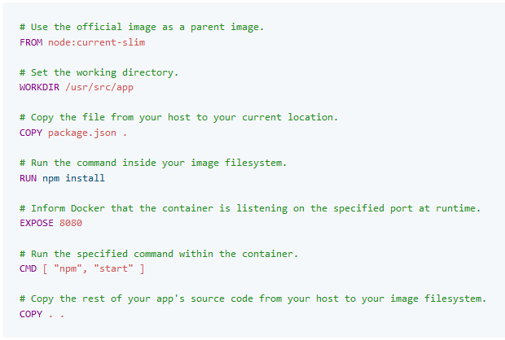
Dockerfile
Plik w którym budujemy własny obraz, używany gdy ofiiciajlny obraz nie zawiera jakiś funkcjonalności.
Np. by postawic kontener z aplikacją java, na podstawie oficjalnego obrazu jdk stworzymy dockerfile z naszą aplikacją w środku

Slide 9
Docker network
Host porozumiewa się z konetenerami przez udostepniony port, wywołując localhost.
Gdy wywołamy loclahost wewnątrz kontenera połączy się on z samym sobą.
By połaczyć się z innym kontenerem musimy stowrzyć docker network i nadać kontenerom aliasy
Tworzymy siec komendą: docker network create nazwa_sieci
Kontener możemy dołaczyć do sieci komendą docker network connect nazwa_sieci id_kontenera

Slide 10
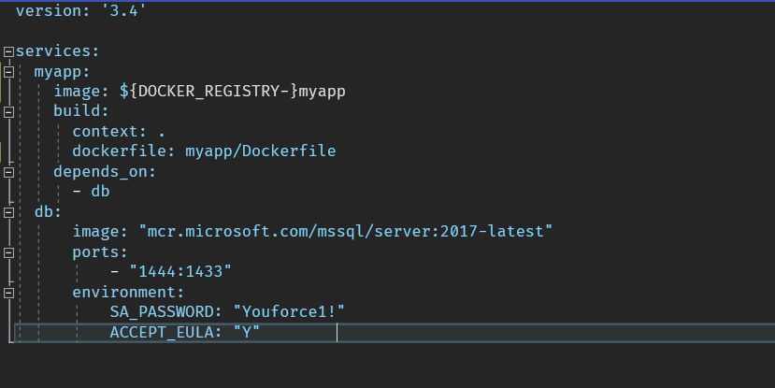
Docker compose
Narzędzie pozwalające podnosić kilka kontenerów naraz
Może czuwac nad ich działaniem, podnosić gdy sie wywalą
Może tworzyć sieć
Konfigurowalne za pomocą pliku docker-compose.yml

Slide 11
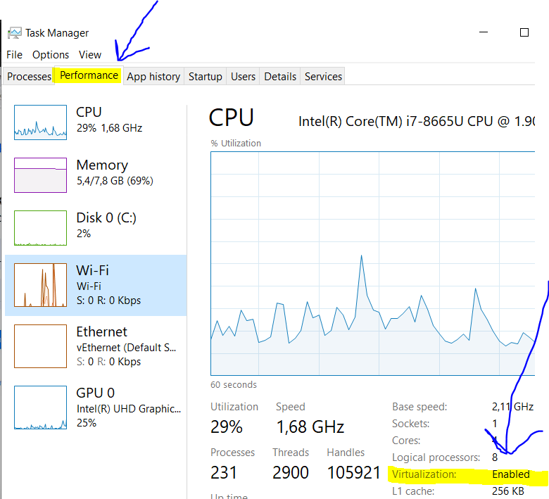
Instalacja docker
W wyszukiwarce windows wpisz „Hyper” powinno podpowiedzieć „Turn Windows Features on and off” (można to tez znaleźć w Panelu sterowania)
Włącz tam nastepujące funkcje: Hyper-V i Containers.
Zrestartuj komputer.
Sprawdź czy masz włączoną wirtualizację sprzętową właczając menedżer zadań w windowsie i sprawdzając jak na obrazku. Gdyby była wyłaczona powinno się ją właczyć w BIOSie. Jak uruchomić BIOS oraz gdzie konkretnie włącza się wirtualizację zalezy od modelu waszego komputera Tutaj przykładowe instrukcje
Idź do https://www.docker.com/get-started/, ściagnij i zainstaluj docker for windows.
W przypadku problemów z dostepną pamiecią: po uruchomieniu docker desktop, kliknij prawym przyciskiej na ikonke w prawym dolnym rogu, wybierz settings i zmniejsz ilość urzywnej pamięci na 1 GB. Możesz też znaleźć pomoc tutaj

Slide 12
Przydatne komendy
Komenda | Opis
docker ps | Lista uruchomionych kontenerów
docker images | Lista obrazów
docker run –d –p 8080:80 –v /folder/na/dysku:/folder/w/kontenerze/ --network „nazwa_sieci” --network-alias=„alias_konenera” nazwa_brazu:tag | Stawia kontener z podanego obrazu, w tle, mapujac port 8080 na naszym komputerze do portu 80 w kontenerze, tworząc volume miedzy hostem a kontenerem, dołaczając do sieci nazwa_sieci z aliasem alias_kontenera
docker stop container_id | Zatrzymuje contener o id
docker exec –it contener_id bash | Wchodzimy w konsole „w kontenerze”
docker network create nazwa_sieci | Tworzy siec dockerową
docker network ls | Tworzy listę siecie
docker network inspect nazwa_sieci | Drukuje informację o danej sieci
docker-compose up –d | Uruchamia docker compose w tle
docker-compose down | Zatrzymuje kontenery w docker compose
First level
Second level
Third level
Fourth level
Fifth level

